Slide 1

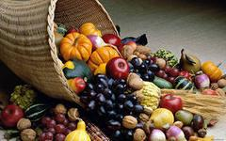
Алфавит в пословицах и поговорках о полезных привычках.
МКОУ Чухломская средняя общеобразовательная школа имени А.А.Яковлева
Проект «Полезные привычки»
1 этап «Народные мудрости о полезных привычках»
Выполнили учащиеся 5б класса
2012-2013 учебный год

Slide 2


Пословицы и поговорки о полезных привычках.
А
Аппетит от больного бежит, а к здоровому катится.
Б
Быстрого и ловкого болезнь не догонит.

Slide 3


В
В здоровом теле - здоровый дух
Г
Грамота не болезнь - годы не уносит.

Slide 4


Д
Доброму человеку и чужая болезнь к сердцу.
Е
Если хочешь быть здоров - закаляйся.

Slide 5


Ж
Живи с разумом, так и лекарок не надо
З
Здоровье дороже денег, здоров буду и денег добуду.

Slide 6


И
Играй, не отыгрывайся; лечись, не залечивайся!
К
Курить - здоровью вредить

Slide 7

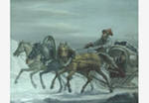
Л
Лук с чесноком родные братья.
Н
Не бойся дороги, были б кони здоровы.

Slide 8


О
От здоровья не лечатся
П
После обеда полежи, после ужина походи

Slide 9
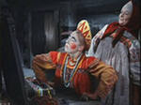

Р
Румянами хворь не лечат
С
С курами ложись, с петухами вставай.

Slide 10


У
Умеренность - мать здоровья
Х
Хрен да редька, лук да капуста лихого не допустят

Slide 11

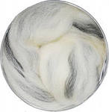
Ч
Чистота - залог здоровья
Ш
Шерсть в войлоке хоть козловая - спи на нем на здоровье

